Slide 2
Oppsummering tiltaksseminar - I
Vurdering av forslag til modell
  God beskrivelse av status i dag og utfordringer
  Stor sett enighet om modellen
  Forslaget om prosjektkoordinator er er en god ide.
    Forskeren har behov for et kontaktpunkt
    Særlig viktig for store komplekse prosjekter
    Usikkerhet mht betegnelse: Forskerstøtte, «Fastlege», Støttekoordinator, forskerkontakt?
  Fagnært svært viktig, men ikke tydlig nok beskrevet
  Definere minstekravet nøye, må være overkommelige minstekrav
  To modeller? En for pre og en for post?
    Skille hva som er pre-grant og hva som er post-grant, ulike behov, ulike kompetansekrav
    Bør legge økt vekt på drift – her kan beskrivelse av støtten kan være mest konkret
    De små må øke pre-grant støtten
    De store må øke post-grant
  Fokus på kompetanseutvikling
    Mange små prosenter et problem: Man blir god i en rolle om man gjør mye av det
  Fagansvar i avd for fagstøtte? Ja, men må defineres klarere (og betegnelsen ”fag” bør vurderes

Slide 3
Oppsummering tiltaksseminar - II
2. Konkrete forslag til forbedringer
  Minstenivå: ulike behov, ulike faser, ulik kompleksitet må dekkes
  Oppgaver ”fag”-ansvar Avd fagstøtte:
    Eierskap for forskerstøtte som politikkfelt ved UiO: Oppgaver:
      Strategisk ansvar
      Policy –Herunder Utviklingsarbeid av politikkfeltet. helheten må fungere
      Statistikk og analyse (Samarbeid med VØS)
      Overordnet ansvar for kompetanseutvikling, kurs, rådgivning
      Elektronisk støtteverktøy,portal, web-innhold
      Tjenester:
      Juridisk rådgivning, IPS, konsortieavtaler,
      EU-støtte (i samspill med enhetene)
      NFR-støtte på større prosjekter og tiltak, eks SFF (i samspill med enhetene)
      Datalagring ?
    Presisere hva som ikke skal gjøres sentralt
  Gjennomgang av de små stillingsbrøkene og vurdere samling => profesjonalisere støtten
  Oppfølging av søkere som fikk avslag, hva må skrus på for å få tilslag?
  Admin.støtte i søknadsfasen, legge inn adm.ressurser

Slide 4
Oppsummering tiltaksseminar - III
3. Hva må til av endring?
  Organisering
    Videreutvikle roller og oppgaver for LOS-enhet men beholde vekten på nærhetsprinsippet
    Videreutvikle fakultetets roller og variasjonsmuligheter
    Samle støtten i tre noder på fakultetsnivå?
      MED/OD
      MN/NMH
      HF/SV/UV/KHM/SUM/STK
    Hvis EU-kompetansen øker fak, kan EU-kontorets oppgaver videreutvikles
    Avklare hva som skal være fagnært og i hvilken fase
    Videreutvikle beskrivelse av støtte i Pre-grant og Post-grant-fasene. Hva kan standardiseres og gjøres lett tilgjengelig uavhengig av enhet og nivå?
    Utvikle «Shepherd»-rollen, sentralt og på de store fak? Hvilke oppgaver innad – og utad

Slide 5
Oppsummering tiltaksseminar - IV
3. Hva må til av endring?
  Ressurser (Personer og penger)
    Mye videreutvikling kan skje innenfor eksisterende rammer , men det er trolig behov for:
      Omprioriteringer
      Økt ressursinnsats på enkelte områder (f.eks. kompetnasebygging), bl.a. fra sentrale reserver (?)
  Kompetanse
    Behov for helhetlig kompetanseplan
      Fagnær kompetanse
      Administrativ kompetanse
      UiO kompetanse
      NFR/EU-kompetanse

Slide 6
Oppsummering tiltaksseminar
4. Handlingsplan – Hva må til når for å lykkes?
  Vi må skru litt på kulturen
  VI må arbeidet med betegnelser og gode begreper vi kan enes om
  Arbeide videre med rolleavklaringer
  Jobbe ned beskrivelser av minstenivå og ”fag”-ansvar for sentral enhet
  Legge til rette for en læringskultur, både mellom de administrative og de faglige. Hva gjør de som lykkes?
Dessuten: For å få suksess må forskerne aktiveres til å søke, - og søke igjen. Dette krever ledelse, kanskje særlig forskningsledelse på 4. nivå

Slide 7
Modell roller og ansvar – versjon III
Rektorat
Fag-
støtte
ADS
PS
ADS
USIT/EA
Jurist
Speider
Økonomi
Personal
Innkjøp
IT, Infrastruktur, lokaler
Dekanat
Re-search
Shep-herd
Forskningsrådgiver
Inst-/
senter
leder
Forskningskonsulent
Kontor-sjef
Forsker
Forskerkontakt

Slide 8
Modell roller og ansvar – versjon IV
Rektorat
Fag-
støtte
PS
Jurist
ADS
ADS
USIT/EA
Speider
Økonomi
Personal
Innkjøp
IT, Infrastruktur, lokaler
Dekanat
Re-search
Shep-herd
Forskningsrådgiver
Forskningskonsulent
Inst-/
senter
leder
Prosjektcontroller
Kontor-sjef
Forsker
Forskerkontakt

Slide 9
Forskerstøtte
Sentraltt
PRE - grant
Fakultet
POST- grant
Institutt/
sentert

Slide 10
Forskerstøtte - sentralt
EU, SFF, SFI, Institusjonelt ansvar NFR
Policy, strategi, analyse, statistikk,
Fagansvar forskningsadministrasjon,
Kompetanseutvikling, juridisk bistand
Sentralt
– avdeling for fagstøttet
PRE - grant
Fakultet
POST- grant
Institutt/
sentert

Slide 11
Forskerstøtte - lokalt
PRE - grant
Sentraltt
D
A
G
L
I
G
D
R
I
F
T
Etablering
Daglig drift
Rapportering
Avslutning
Evaluering
POST- grant
Fakultet
Institutt/
sentert

Slide 12
Forskerstøtte – Store prosjekter
EU, SFF, SFI
Sentraltt
PRE - grant
Fakultet
POST- grant
Institutt/
sentert

Slide 13
Mat.nat
EU, SFF, SFI
Sentraltt
PRE - grant
Fakultet
POST- grant
Institutt/
sentert

Slide 14
MED
EU, SFF, SFI
Sentraltt
PRE - grant
Fakultet
POST- grant
Institutt/
sentert

Slide 15
HUMSAM
EU, SFF, SFI
Sentraltt
PRE - grant
Fakultet
POST- grant
Institutt/
sentert

Slide 16
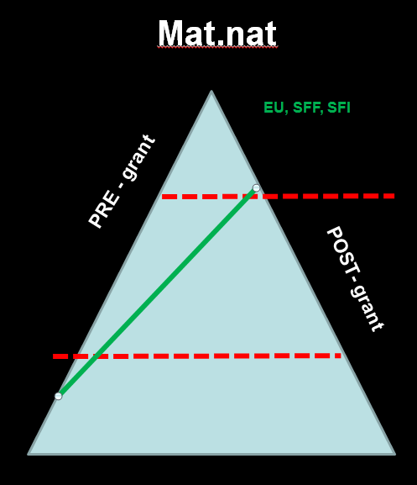
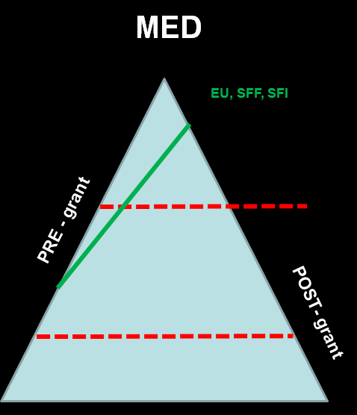
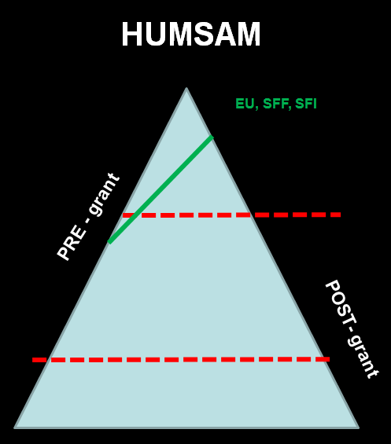
Ulik organisering

